Slide 1
Identifying ASes of State-Owned Internet Operators
Esteban Carisimo,Northwestern University
Alexander Gamero-Garrido, CAIDA, UC San Diego, Northeastern University
Alex C. Snoeren, UC San Diego
Alberto Dainotti, CAIDA, UC San Diego, Georgia Institute of Technology

Slide 2
问题背景

Slide 3
研究问题和研究意义
这篇文章主要干的事情：
识别所有国有运营商
对找到的国有运营商识别其的ASN
研究对国有互联网运营商的AS进行识别的问题具有重要意义：
互联网审查和监视
网络战和国际关系
信息通信技术发展和数字鸿沟
关键基础设施保护和公共政策
有些商业数据库收集了国有互联网运营商的数据，但是存在缺陷：
收录的国有运营商的数据本身不够全面和准确
只收录了国有运营商的公司相关数据，没有AS相关的数据

Slide 4
解决这个问题的困难之处
缺乏全球级别的国有企业记录数据
只有少数国家（如芬兰、瑞典和乌拉圭），通过一些网站报道了哪些企业有国家的参与
每个国家的国有企业数据的特异性和细粒度不一样，无法统一
缺乏有效的企业-AS之间的映射数据
Whois数据能用，但是更新不够及时，甚至不会更新
Whois数据里面的企业名字和实际名称对不上，导致无法成功映射

Slide 5





解决这个问题的困难之处
企业的拥有权本身也是个很复杂的问题
有些企业可能由国家间接控股
有些企业可能被国家和国家共同拥有或者国家和私人共同拥有
国家可能通过多个国有企业掌控某个企业：
如马来西亚的三个政府拥有的基金——国库控股、Amanah Raya Berhad和雇员养老金基金——合计持有 Telekom 超过 50% 的股份
母子企业（公司）的存在：
企业可能以不同方式宣告与子企业的关系
子企业可能会沿用母企业的ASN，也可能使用新的ASN
控制
共控股50%
ASN A
ASN A
企业A
企业A
官网说明
媒体报道
子企业B
子企业C
子企业B
子企业C
ASN B
ASN C
ASN A
ASN A

Slide 6
解决这个问题的困难之处
电信运营商的所有权变更十分动态且频繁：
政府以相当多样化的方式传达私有化和（重新）国有化，包括公开发布、媒体会议和证券交易所的交易等
电信运营商国有股份变动非常频繁，难以实时监测
由于国际电信市场的规模，持续监控所有电信运营商的股东结构以发现国家参与的变化是不切实际的

Slide 7
解决方法

Slide 8
如何定义国有企业
首先，如何定义国有企业
不同的专业机构，诸如IMF等对国有企业的定义不同
但是各个专业机构有三个关于国有企业的基本共识：
企业有自己独立的法人实体
该实体由政府单位部分控制
实体从事商业或经济活动
本文的作者主要采用第二个共识对国有企业进行定义

Slide 9
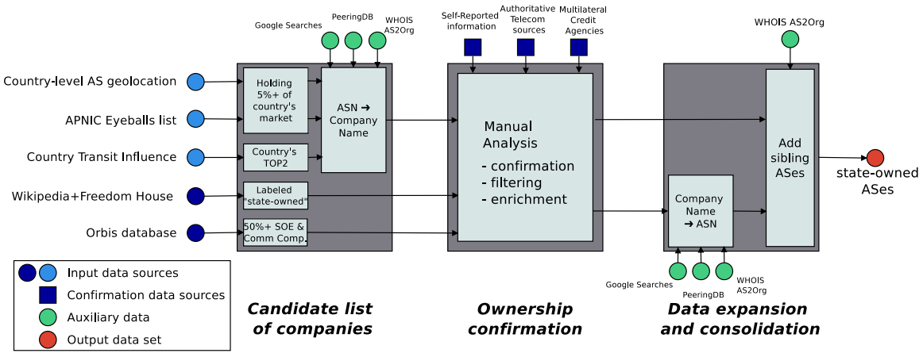
数据分析步骤
接下来的数据挖掘和分析分为以下几个步骤
识别 ASN 和企业名称以获得要手动验证的候选企业名单
在手动验证期间，对这些数据进行过滤和丰富。
过滤的一个例子是排除少数国家参与的运营商，而丰富包括增加子企业
通过获取选定企业运营的 ASN 的最终列表并生成最终数据集

Slide 10
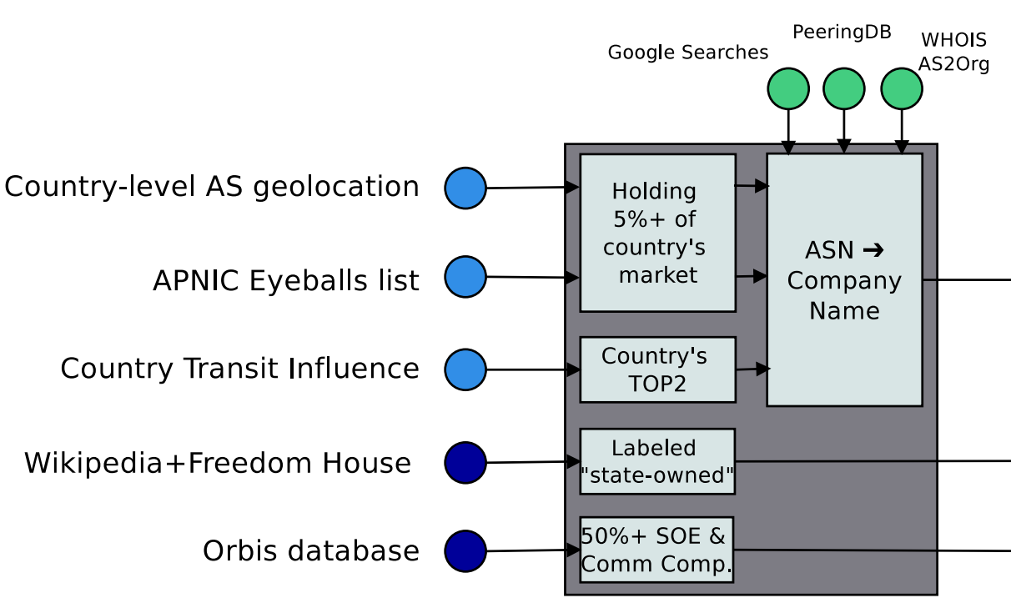
数据挖掘-1-选择候选AS
候选国有AS->候选国有企业
候选国有运营商->候选国有AS
首先，选择候选的AS：
国家级别AS地理位置
AS-to-IP和IP-to-geolocation
选取占有本国5%以上IP地址的AS为候选的国有ASN
APNIC的眼球网络列表
眼球网络：用户数量多的网络
APNIC通过Google网络进行测量
选取占有本国5%以上的用户的AS为候选的国有AS
各国主要上游提供商
CTI是个基于BGP的测量标准，能够描述一个特定的交通网络（AS）服务一个国家百分之多少的IP地址
选取每个国家CTI列表前两个AS

Slide 11
数据挖掘-1-AS-to-company映射
候选国有AS->候选国有企业
候选国有运营商->候选国有AS
然后，将选中的AS映射到企业名：
WHOIS
WHOIS数据没有及时更新
WHOIS数据为每个AS都提供了AS名和联系方式等信息
PeeringDB
数据更新更及时（运营商希望通过PeeringDB寻找潜在的客户）
企业名字和真实名字相同
修正WHOIS的信息
Google Searches
前两个方法无法获取AS对应的企业名的情况下，通过WHOIS中的AS的联系方式等信息，使用Google查找
补全WHOIS和peeringDB的信息

Slide 12
数据挖掘-1-扩展数据-company-to-AS
候选国有AS->候选国有企业
候选国有运营商->候选国有AS
使用非技术的信息来源扩展数据：
Orbis数据库
使用Orbis商业数据库
Freedom House
自由之家的网络自由项目发布每个国家“网络自由”的年度报告。
Wikipedia
通过维基数据进行扩展
描述一个国家的通信行业的文章
描述一个国家的国有企业的文章

Slide 13
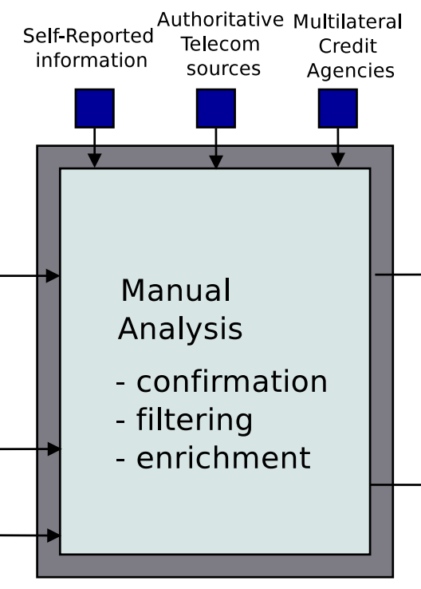
数据挖掘-2-验证股权结构
接着，对所找到的国有运营商企业的股权结构进行验证，使用以下验证数据：
企业网站、政府网站和企业年报
部分国家要求“透明度”，要求公布企业财务信息
一些国有运营商企业也会主动声明自己国有属性
权威的电信信息资源
一些国家的监管机构要求在本国的电信运营商公布自己的股权结构，并会在公开报告中展示
国际电联致力于帮助发展中国家的电信建设，也会公布相关数据
信贷机构和财务部门的公开数据
IMF等的报告

Slide 14
数据挖掘-2-扩展子企业
之前的挖掘可能遗漏了部分国有企业的子企业或者母企业
一些国有运营商企业会在其他国家拥有子企业
作者将满足下列条件的企业
国有母企业控股50%以上
在国外登记的
称为“外国国有子企业”(“foreign state-owned subsidiary”)：比如中国联通在非洲的子公司

Slide 15
数据挖掘-2-去除非国有ASN
之前的挖掘可能包含了一些不满足作者对国有运营商定义的ASN
作者进一步对这些ASN进行了过滤清洗：
去除国家级别以下的ASN（比如省级、市级）
去除只针对特定领域或者用途的网络，比如教育网

Slide 16
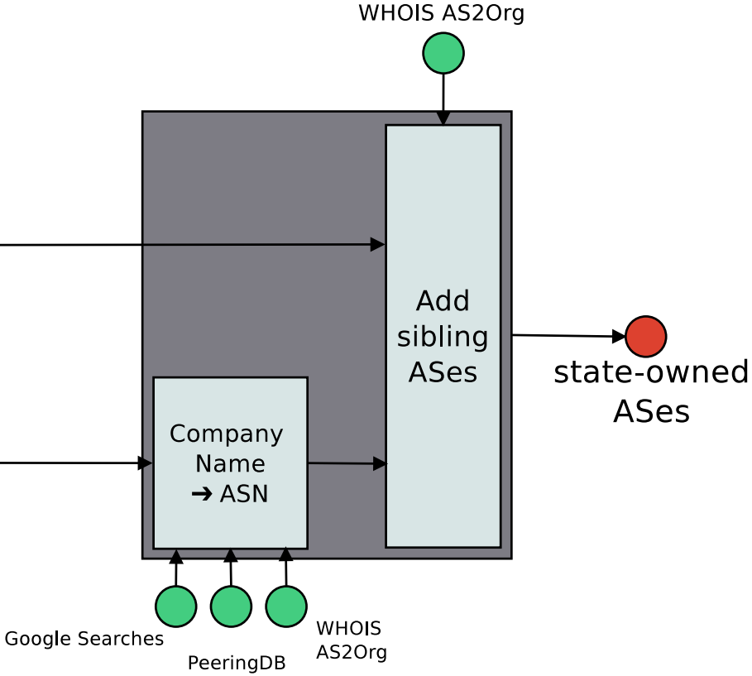
数据挖掘-3-数据扩展和整合
将已确认的国有互联网运营商映射到 AS 编号，使用与第 4.2 节中应用的方法相反的方法
我们使用 CAIDA 的 AS2org 数据通过包括其兄弟 AS 来扩展已确认的国有 AS 的列表

Slide 17
结果分析

Slide 18
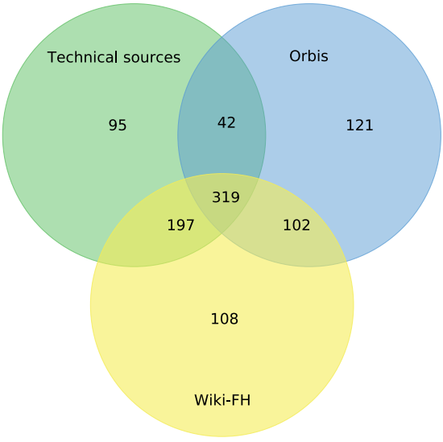
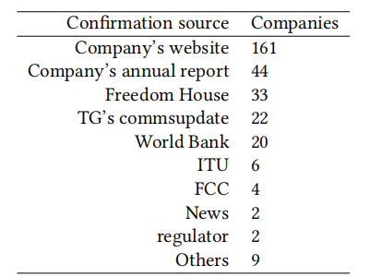
数据源分析
左图是第一步的候选AS和公司挖掘的不同信息源所提供的数据点数量
右表是第二部的数据验证的不同信息源所提供的数据点数量

Slide 19
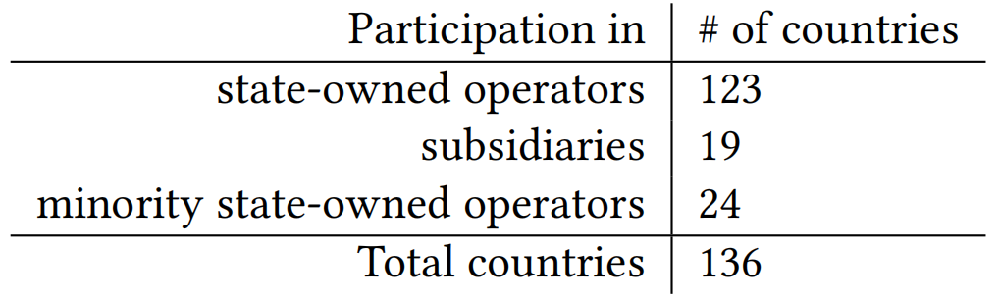
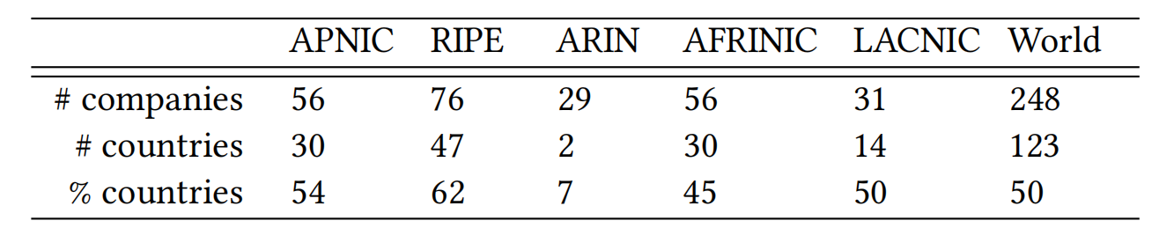
国有电信运营商分析
从国家角度分析：
世界上的53%的国家是大多数运营商的拥有者；
19个国家的国有企业拥有在海外提供国际业务的子企业；
至少有 24 个国家/地区拥有其他国家互联网运营商的少数股权；
*部分国家存在重叠，如：
新加坡有SingTel的大多数股权，同时有Optus（澳大利亚）；同时拥有印度尼西亚的Telkomsel的少量股权
从大洲角度分析：
除了ARIN之外，其他几个大洲都至少有40%的国家有自己的国有电信运营商

Slide 20
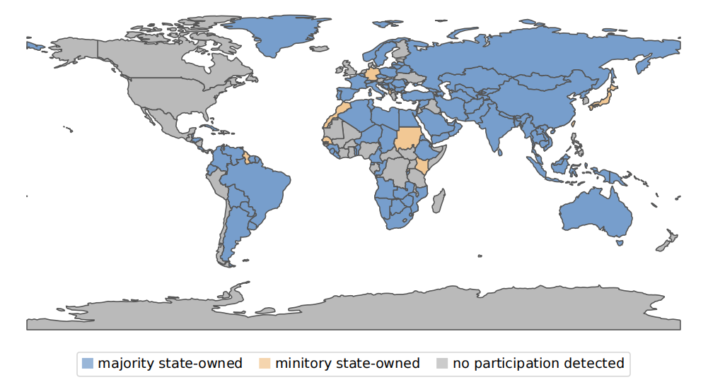
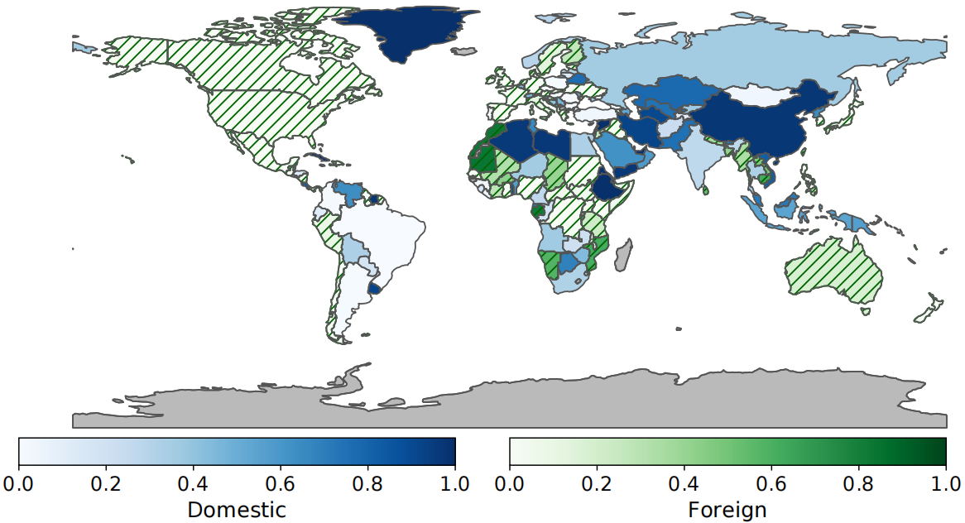
网络市场分析
然后作者取了两个数据：
本国的国有网络运营商占本国的IP地址的总百分比和本国的国有网络运营商的Eyeball指数（相当于流量指数）占本国的Eyeball指数的总百分比（蓝色）
外国的国有网络运营商占本国的IP地址的总百分比和外国的国有网络运营商的Eyeball指数（相当于流量指数）占本国的Eyeball指数的总百分比（绿色）
运营商国有的现象在亚洲和非洲比较普遍
美洲、欧洲和澳洲的运营商往往属于他国的，或者属于本国的私营企业的

Slide 21
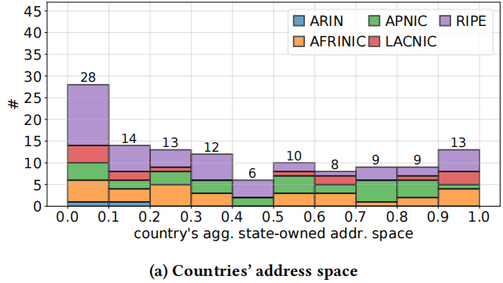
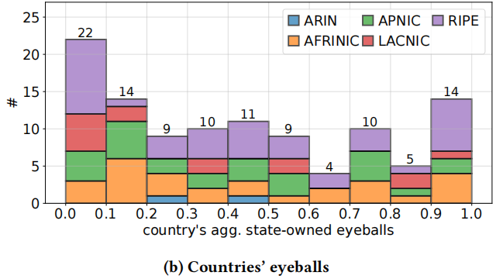
没看懂
没看懂

Slide 22
局限性
研究规模有限：
比如只取占有本国IP地址空间5%以上AS
推断运营商所有权所用的数据和推断过程可能不规范
作者本身不是法律和经济专业的，对法律和经济报告的研究可能不准确
企业名称可能发生变化或者过时
比如企业私有化后改了名字，但其在RIR中的公司名没有变
企业所有权随时间发生变化
有些政府报告采用本国官方语言，非英语

